Slide 1
CryptobankrateS
calculation of interest rates from Agent-Based banking Model for crypto currencies

Slide 2

Plan
I/ Introduction
I.1 L’équipe
I.2 Contexte
I.3 Définition du sujet
II/ Méthodologie
II.1 Approche initiale
II.2 Répartition des taches
II.3 Schéma de notre modèle
II.4 Notre démarche
II.5 Notre modèle
III/ Choix techniques
IV/ Démonstration
VI/ Perspectives
V/Difficultés rencontrées
III.1 Nos outils
III.2 Framework Mesa
III.3 Diagramme de class

Slide 3

I/ Introduction

Slide 4
L’équipe
Charles SEILLIEBERT – charles.seilliebert@edu.ece.fr
Reda MANSOURI – reda.mansouri@edu.ece.fr
Tom QUEVREUX – tom.quevreux@edu.ece.fr
Clémentine BOURQUARD – clementine.bourquard@edu.ece.fr
Antoine CREMEL – antoine.cremel@edu.ece.fr
Mentors : RAKOTONDRATSIMBA Yves – yves.rakotondratsimba@ece.fr
Notre partenaire : le laboratoire Finance

Slide 5
Contexte
Les crypto actifs
Sont des monnaies virtuelles et décentralisées
Bitcoin, Ethereum, Ripple…
Sont très volatiles
Reposent sur la technologie blockchain
Les ICO
La Blockchain
Procédé de stockage et de transmission d’information de manière sécurisée et transparente
Sans tiers de confiance

Slide 6
Définition du sujet
L’objectif est de trouver le taux sans risque optimal auquel sera placé le bitcoin de façon à ce qu’il n’y ai pas d’arbitrage possible entre pret/épargne de banques ”traditionnelles” et plateforme de crypto aux ménages.

Slide 7
II/ Méthodologie

Slide 8
Répartition des taches
Rôle | Responsabilités | Membres de l’équipe
Chef de projet | Interpeller régulièrement le mentor, répartir les tâches, planifier | Reda, Clémentine
Développeur Python | Création du modèle sous Python avec la librairie Mesa pour simuler notre modèle | Antoine, Charles, Reda, Clémentine, Tom
Répartition des principales class de notre modèle sous python | Class Bank | Reda
 | Class households | Antoine, Charles
 | Class Firms | Tom, Clémentine

Slide 9
Approche initiale
Création d’un modèle sous Python par approche Agents Based Modelling
Qui spécule sur le BitCoin ?
Modèle IS/LM
Modèle IS/LM BP

Slide 10
Notre démarche
Qui spécule sur le Bitcoin ?
Suppression de « Rest of the world » pour obtenir un état unique
Classes majeures de notre modèle

Slide 11
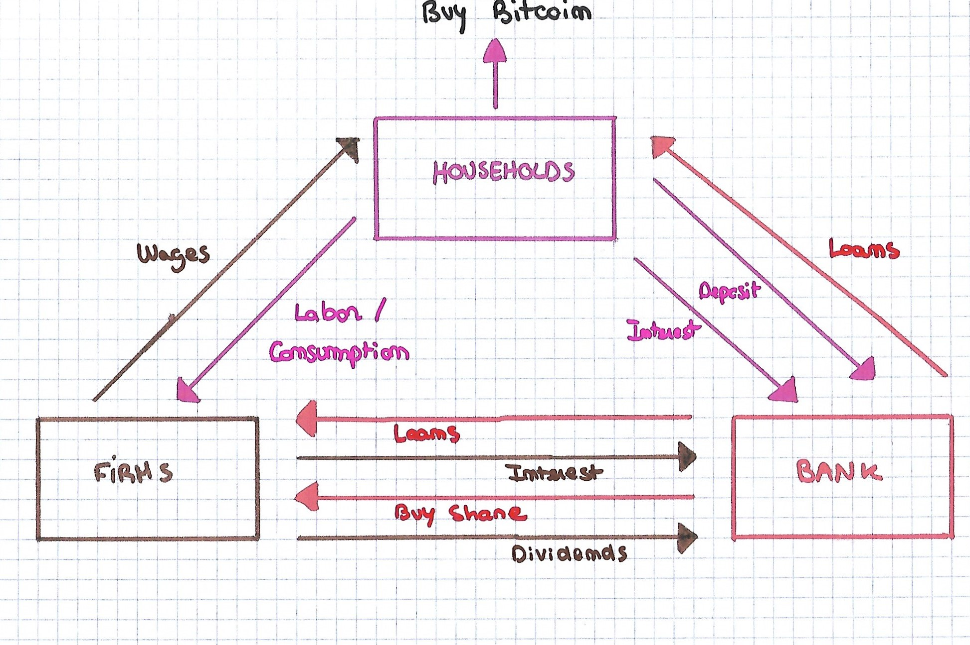
Schéma de notre modèle

Slide 12



Notre modèle
Class households
Class firms
Class banks

Slide 13
III/ Choix techniques

Slide 14
Nos outils
Utilisation de Python
Langage simple
Interprété
Utilisation de GitHub
Versionning

Slide 15
Framework MESA
Modelisation : Class Model, Class Agent, Scheduler
Analyse : Data collectors, batch runners
Visualisation interactive utilisant un server JavaScript

Slide 16
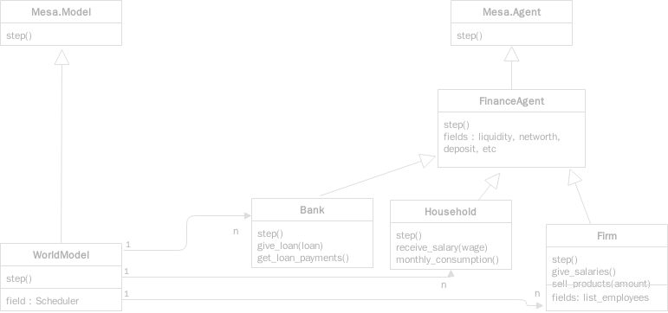
Diagramme de classe

Slide 17
IV/ démonstration

Slide 18
V/Difficultés rencontrées

Slide 19
Les nouvelles difficultés
Comment définir la distribution des salaires
Les problèmes liés aux actions et aux dividendes
Comment créer les équations de comportement de chacun de nos agents
Comment définir la nécessité des ménages a demander des prêts

Slide 20
VI/ Perspectives

Slide 21
V/ Perspectives
Ajout du BitCoin
Complexification de notre modèle :
Ajout d’interaction entre nos agents
Ajout d’agent plus spécifiques
Objectif : obtenir un modèle encore plus réaliste
Utilité de notre projet pour des plateformes d’échange de crypto actifs

Slide 22
Merci pour votre attention !
Avez-vous des questions ?

